Slide 1


🤖 Thesis Coach
Progetto di Francesca Ciccarese
per l’esame finale di Technologies for Advanced Programming

Slide 2


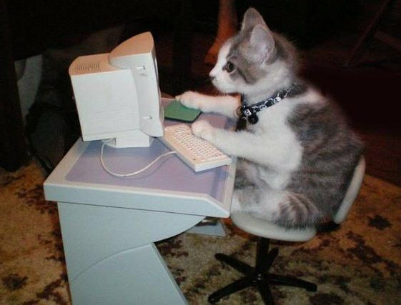

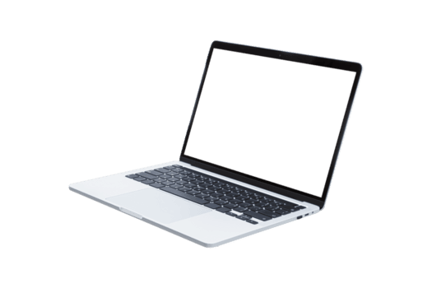
Perché?
amica
💡
☝️
« aspetta »
io
TESI

Slide 3








Pipeline

Slide 4
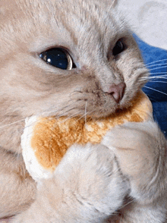
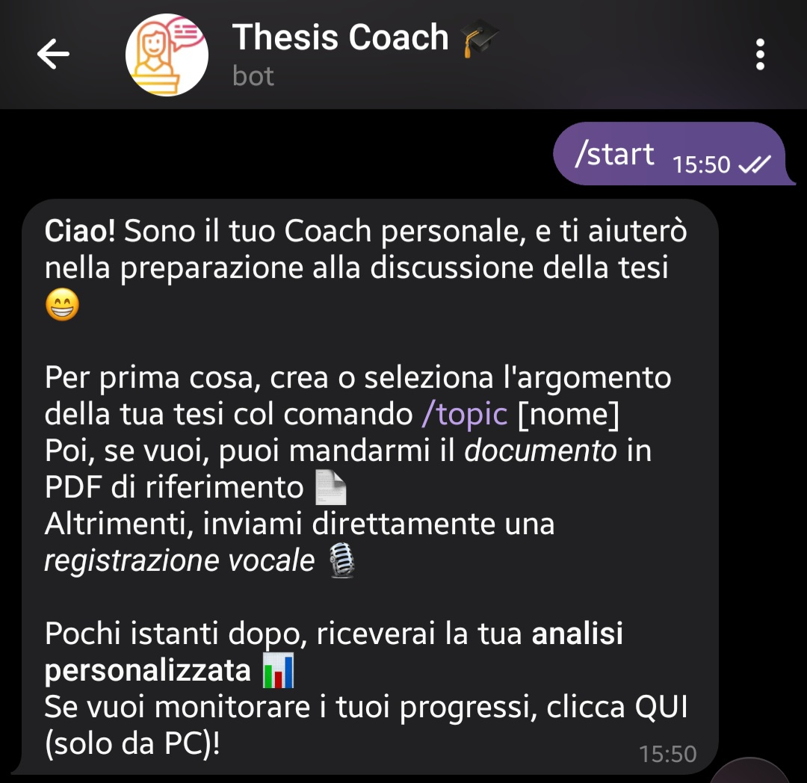
Data Ingestion
/start
Messaggio introduttivo del bot

Slide 5
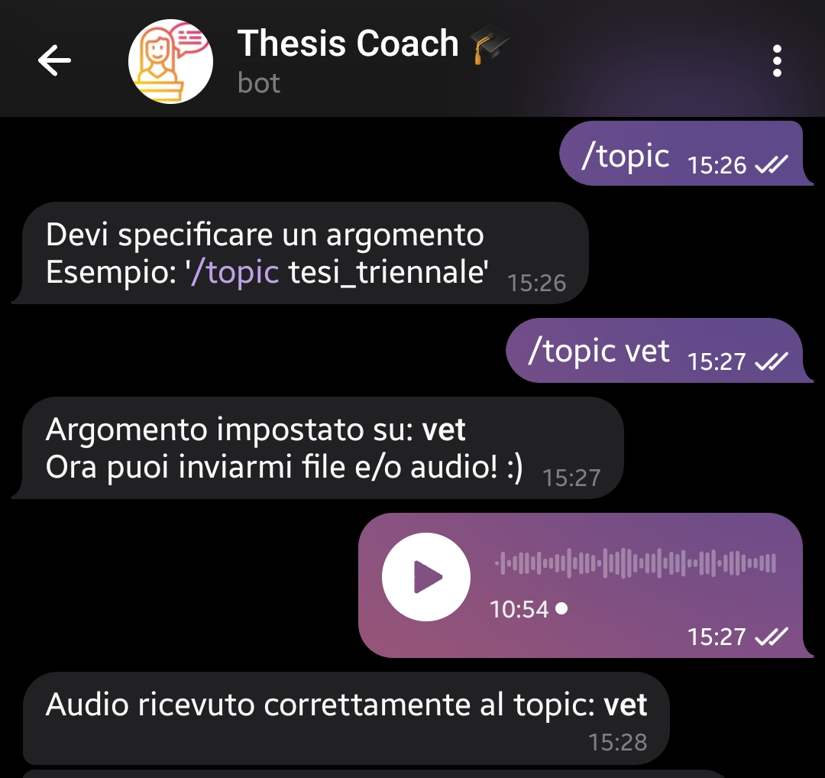
Data Ingestion
/topic
Creazione e impostazione del topic di riferimento

Slide 6
Data Ingestion
Invio dei dati…

Slide 7
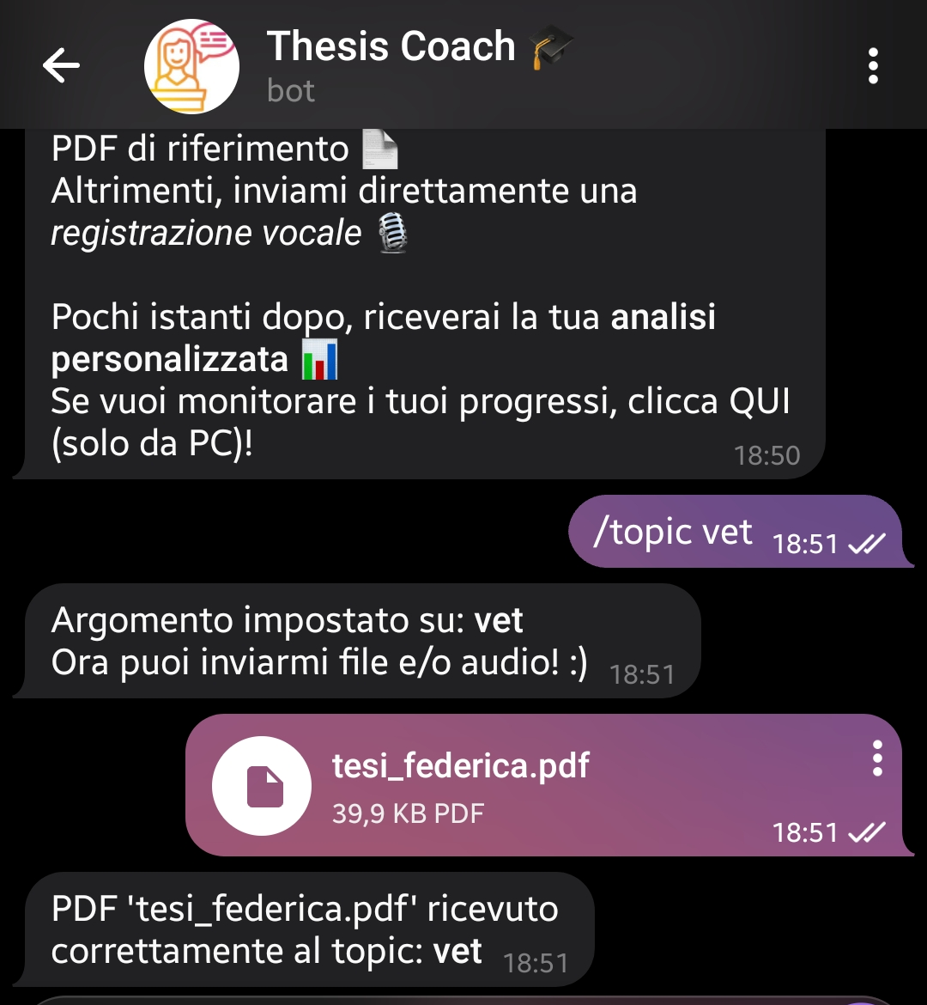
Data Ingestion
Il sistema supporta anche l’invio di
(1) file in formato PDF

Slide 8
{ json }
‘tc-input’

Slide 9
{ json }
‘tc-input’

Slide 10


Data Analysis
PDF
AUDIO
*
PyPDF
*
*Modelli remoti con accesso tramite API key di Groq.com

Slide 11
Data Analysis
AUDIO
speech_metrics()
WPM (words per minute)
PAU (numero di pause >2s)
SPR (rapporto parlato/pause)

Slide 12
Data Analysis
PDF
PyPDF
‘student-pdfs’
index="student-pdfs", id=pdf_id,
document={
"user_id": …,
"topic": …,
"text: … }

Slide 13

Data Indexing
‘thesis-analysis’

Slide 14

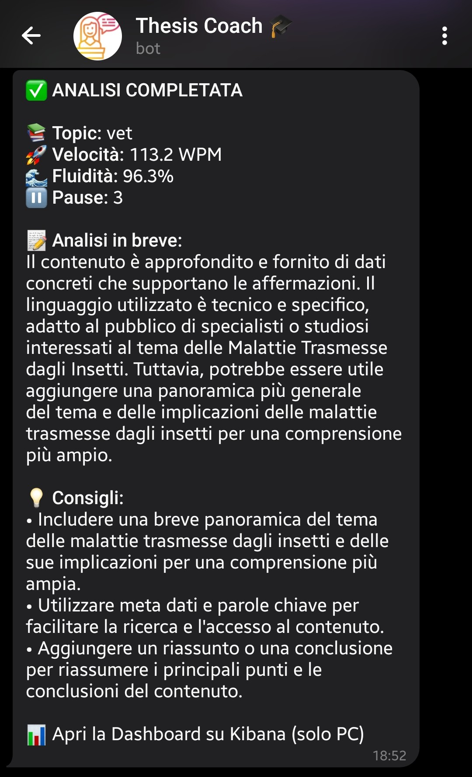
Data Visualization
‘thesis-analysis’

Slide 15
Data Visualization
‘thesis-analysis’

Slide 16

Grazie per l’ascolto ✨

